Slide 1
KHỞI ĐỘNG

Slide 2
AI NHANH HƠN
Mỗi đội có 5 thành viên, phải trả lời năm câu hỏi có liên quan đến nội dung bài đã học
Trong thời gian 15 giây, vừa quan sát câu hỏi và cử đại diện lên ghi câu trả lời lên bảng
Phần thưởng là hoa điểm 10 điểm
LUẬT CHƠI
GOOD LUCK

Slide 3
00
01
02
03
04
05
06
07
08
09
10
11
12
13
14
15
Bông, vải là nguyên liệu chính cho ngành công nghiệp nào?

Slide 4
00
01
02
03
04
05
06
07
08
09
10
11
12
13
14
15
Tỉnh nào ở nước ta có ngành công nghiệp khai thác dầu khí phát triển nhất?

Slide 5
00
01
02
03
04
05
06
07
08
09
10
11
12
13
14
15
Nhà máy thuỷ điện nào ở nước ta có công suất lớn nhất?

Slide 6
00
01
02
03
04
05
06
07
08
09
10
11
12
13
14
15
Kể tên 3 sản phẩm được làm từ sữa bò?

Slide 7
00
01
02
03
04
05
06
07
08
09
10
11
12
13
14
15
Quảng Ninh có mỏ khoáng sản nào lớn nhất nước ta?
5

Slide 8
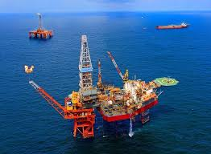
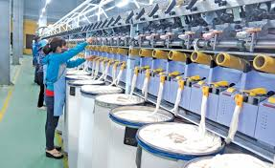
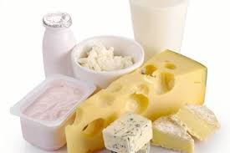
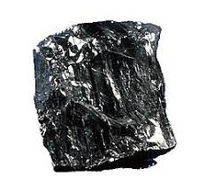
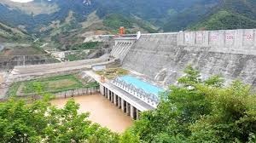
ĐÁP ÁN
Dệt và sản xuất trang phục
Bà Rịa-Vũng Tàu
Sữa chua, sữa tươi, phô mai
Than đá
Sơn La

Slide 9
Tiết 9 BÀI 6. CÔNG NGHIỆP
1. Các nhân tố ảnh hưởng đến sự phát triển và phân bố công nghiệp:

Slide 10
THẢO LUẬN NHÓM (5 PHÚT)
Đánh giá những thuận lợi và khó khăn của các nhân tố tự nhiên và kinh tế - xã hội đối với sản xuất công nghiệp
Nhóm 1: Khoáng sản
Nhóm 6: Dân cư và lao động
Nhóm 7: Cơ sở hạ tầng, cơ sở vật chất - kĩ thuật công nghiệp và khoa học công nghệ
Nhóm 2: Sinh vật
Nhóm 3: Nguồn nước
Nhóm 8: Thị trường
Nhóm 9: Chính sách phát triển công nghiệp
Nhóm 4: Khí hậu
Nhóm 5: Vị trí địa lí
Nhóm 10: Vốn đầu tư
Nhóm 11: Nguồn nguyên liệu từ sản xuất nông nghiệp, lâm nghiệp, thủy sản

Slide 11
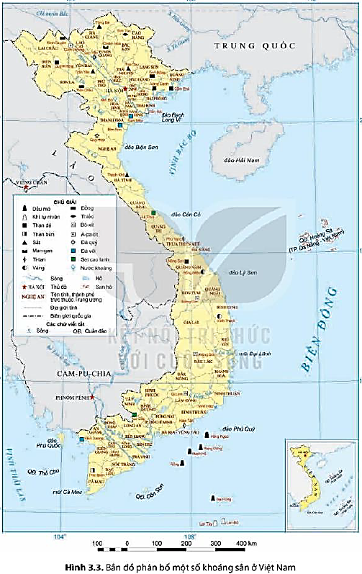
Khoáng sản:
- Thuận lợi:
+ Cơ cấu khoáng sản đa dạng => Công nghiệp đa ngành.
+ Một số khoáng sản có trữ lượng lớn (than đá, dầu khí, đá vôi, bô-xít, a-pa-tít,…) => phát triển CN khai khoáng, sản xuất kim loại,...
- Khó khăn: phần lớn các mỏ khoáng sản có quy mô nhỏ, phân bố không tập trung, nhiều loại có nguy cơ cạn kiệt.

Slide 12
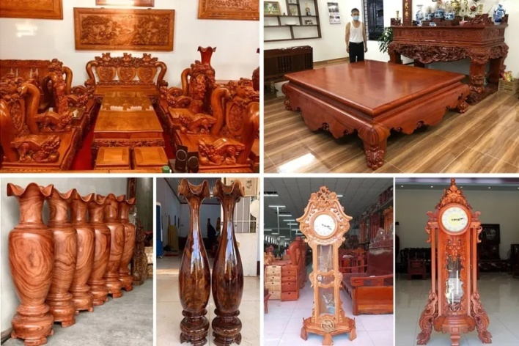
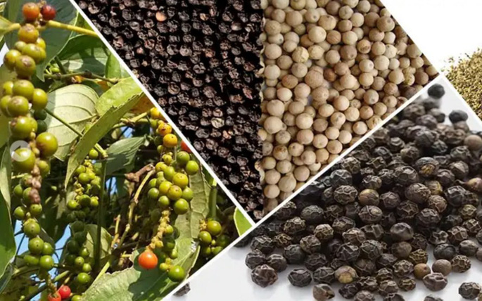
Sinh vật:
- Thuận lợi:
+ Tài nguyên sinh vật phong phú, giá trị kinh tế và giá trị dược liệu cao; nguồn hải sản dồi dào.
+ Cung cấp nguyên liệu cho công nghiệp sản xuất, chế biến thực phẩm; dược phẩm.
Gỗ
Nông sản
- Khó khăn: do khai thác quá mức, một số sinh vật có nguy cơ suy giảm mạnh về chất lượng và số lượng
Dược liệu

Slide 13
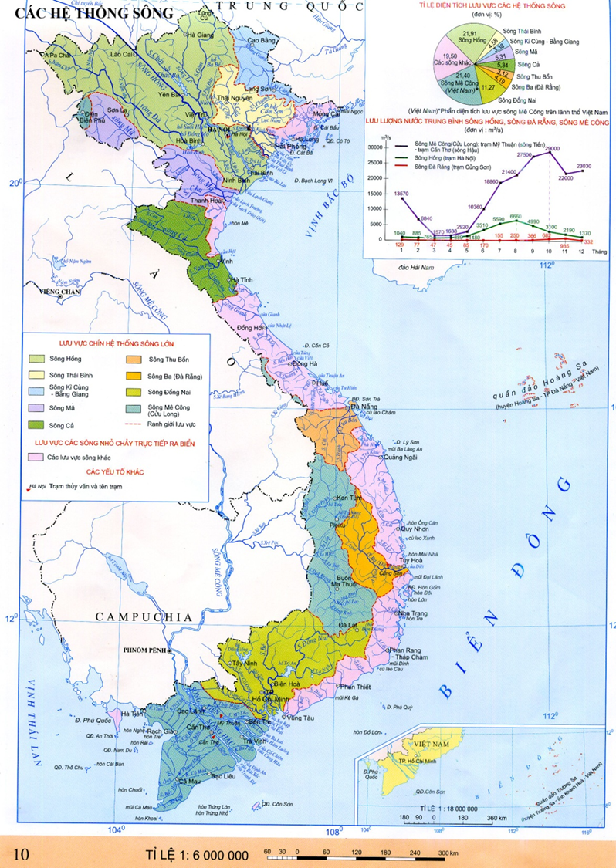
Nguồn nước:
- Thuận lợi:
+ Mạng lưới sông ngòi dày đặc, nguồn nước ngầm dồi dào cung cấp nước cho các ngành công nghiệp.
+ Trữ năng thuỷ điện lớn => phát triển thuỷ điện.
+ Các mỏ nước khoáng, nước nóng: Quang Hanh, Kim Bôi, Vĩnh Hảo,…=> công nghiệp sản xuất nước khoáng, nước tinh khiết.
- Khó khăn: khai thác quá mức làm suy giảm chất lượng nguồn nước.

Slide 14
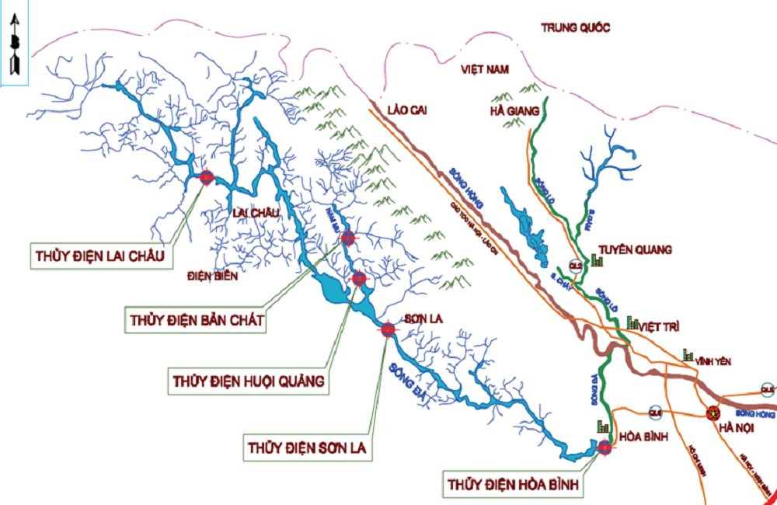
Nước nóng, nước khoáng đa dạng
NGUỒN NƯỚC
Vị trí các công trình thủy điện trên bậc thang thủy điện sông Đà.

Slide 15
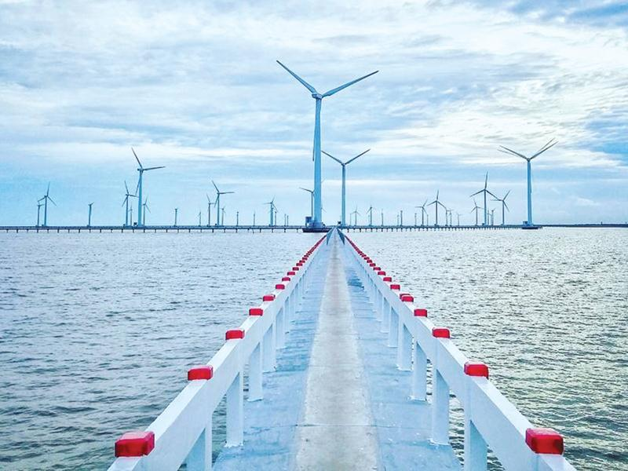
Khí hậu:
- Thuận lợi:
+ phát triển nền nông nghiệp đa dạng, năng suất cao→ cung cấp nguyên liệu cho CN sản xuất, chế biến thực phẩm.
+ Số giờ nắng cao, lượng bức xạ lớn, gió quanh năm => phát triển điện mặt trời, điện gió.
- Khó khăn: thiên tai thường xuyên, biến đổi khí hậu ảnh hưởng đến sản xuất công nghiệp.
điện mặt trời, điện gió

Slide 16
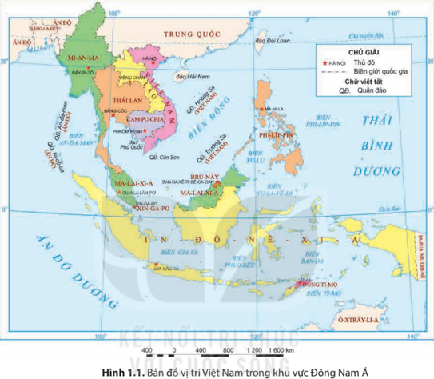
Vị trí địa lí:
- Nước ta nằm gần trung tâm của khu vực Đông Nam Á.
- Có nhiều cảng biển, có trục đường giao thông huyết mạch, gần các trung tâm công nghiệp.
=> thu hút đầu tư nước ngoài, phát triển công nghiệp.

Slide 17
Tiết 9 BÀI 6. CÔNG NGHIỆP
1. Các nhân tố ảnh hưởng đến sự phát triển và phân bố công nghiệp:
a. Điều kiện tự nhiên và tài nguyên thiên nhiên:
- Khoáng sản
- Sinh vật
- Nguồn nước
- Khí hậu
- Vị trí địa lí
b. Điều kiện kinh tế - xã hội:

Slide 18
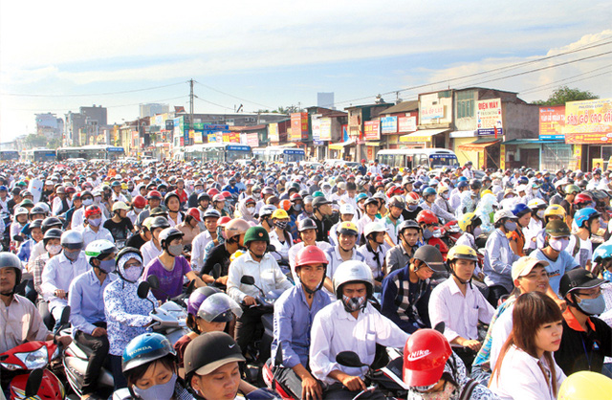
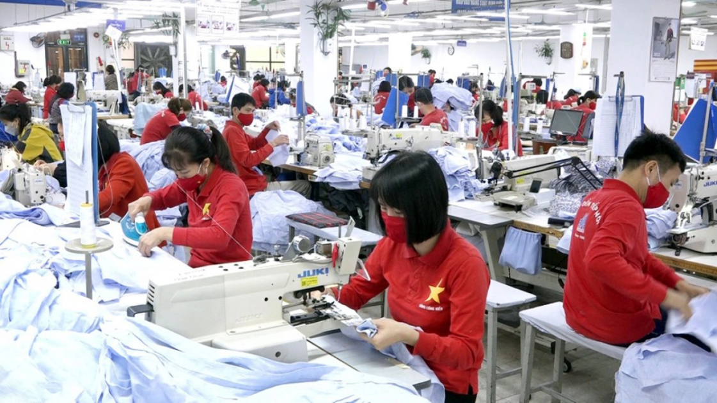
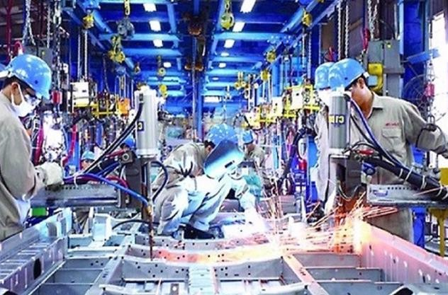
Dân cư và lao động
Dân số đông >>> Thị trường tiêu thụ rộng lớn
Lao động dồi dào, nhiều kinh nghiệm trong nghề truyền thống
Chất lượng tăng >>> Thu hút đầu tư và chuyển giao công nghệ
Hạn chế: trình độ chuyên môn cao còn hạn chế.

Slide 19
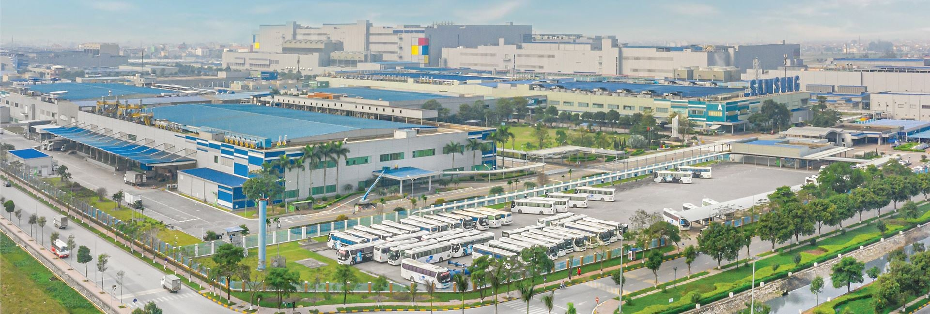
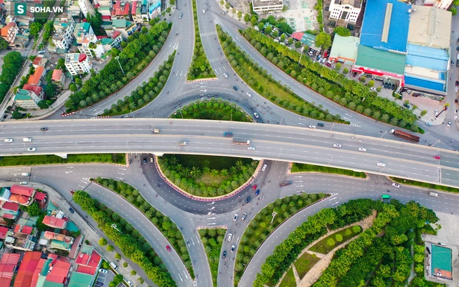
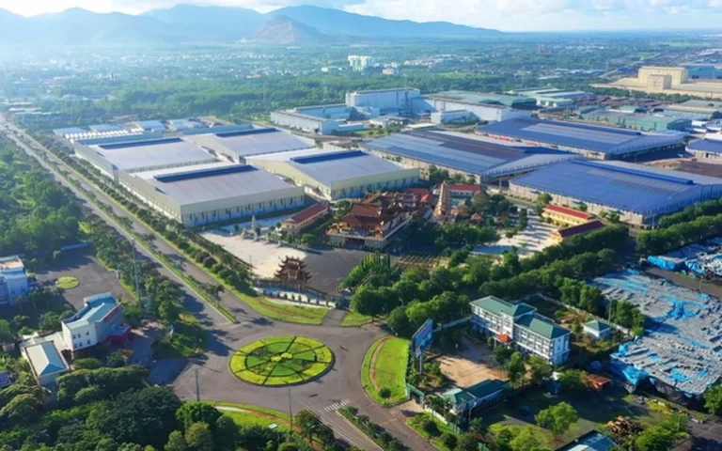
Cơ sở hạ tầng, cơ sở vật chất - kĩ thuật công nghiệp và khoa học công nghệ
- CSHT, CSVC-KT có nhiều đổi mới và ngày càng hoàn thiện trên phạm vi cả nước.
- Các khu công nghiệp, khu chế xuất, khu công nghệ cao,... được hình thành
- Chuyển giao công nghệ, áp dụng nhiều công nghệ tiên tiến vào sản xuất =>nâng cao năng suất và giá trị của các sản phẩm công nghiệp.
- Hạn chế: Cơ sở vật chất kĩ thuật một số ngành còn lạc hậu; chưa đồng bộ giữa các địa phương
Công nghệ vật liệu mới
Khu công nghiệp Yên Phong (Bắc Ninh)
Tự động hoá
Khu Công nghiệp Sonadezi Châu Đức (BR-VT)
Hệ thống giao thông ngày càng hiện đại

Slide 20
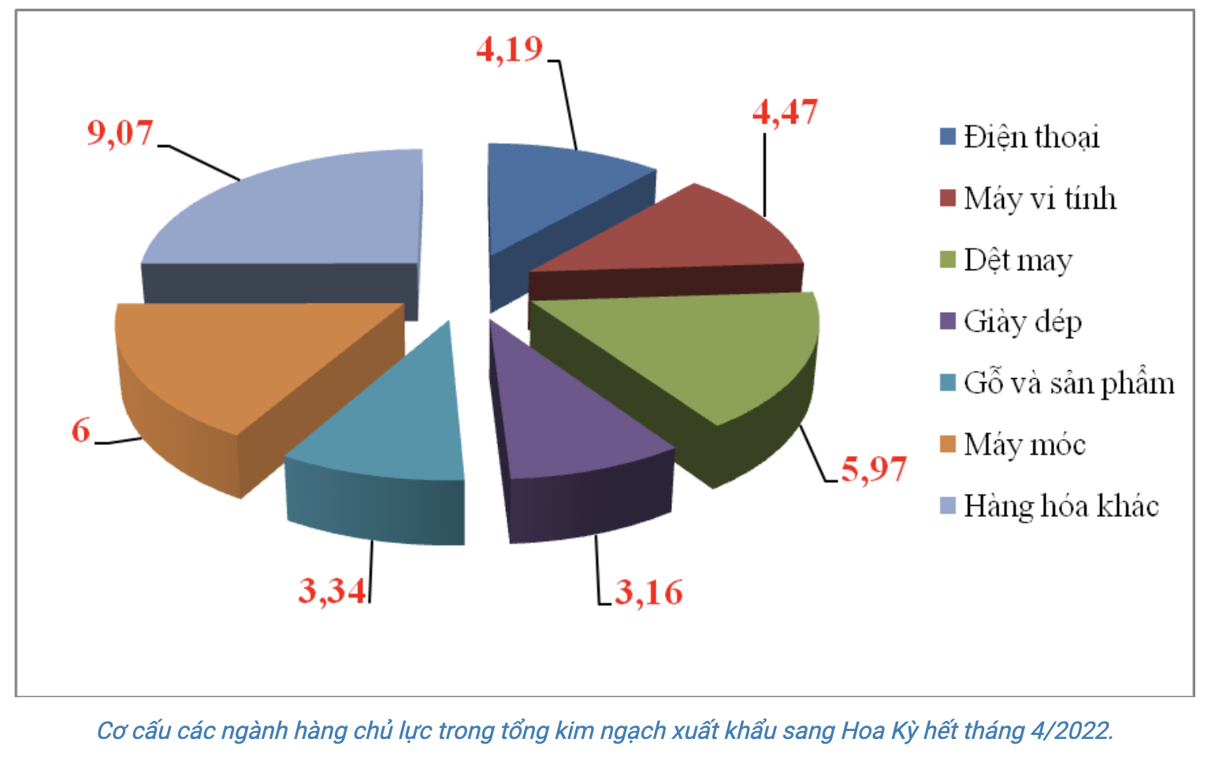
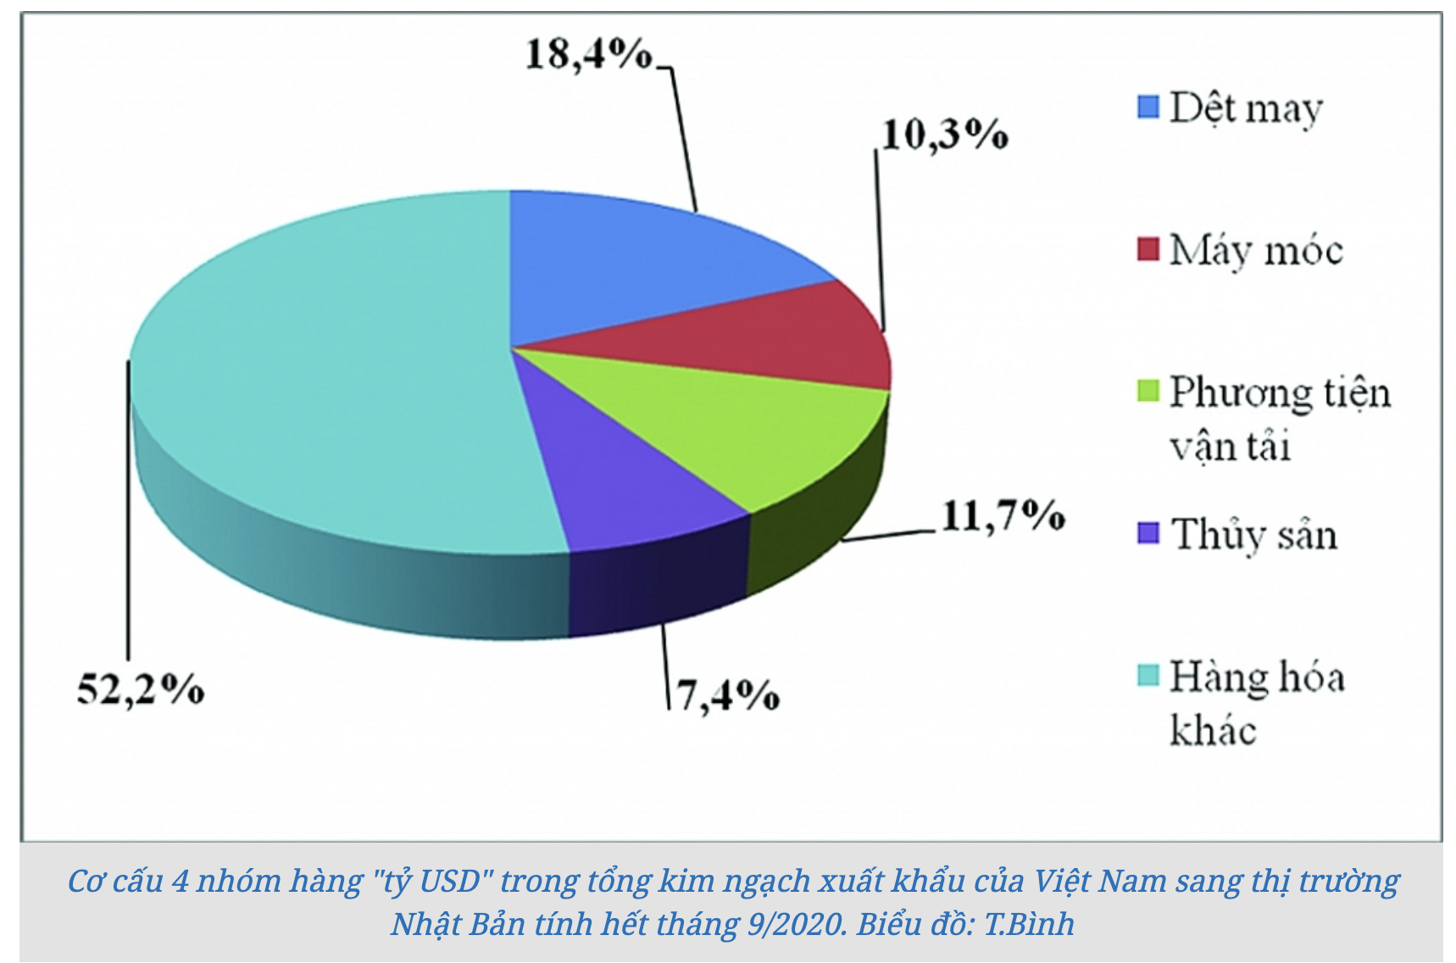
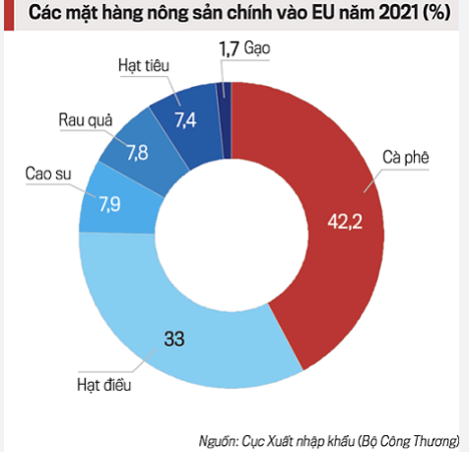
Thị trường:
- Thuận lợi:
+ Thị trường trong nước và quốc tế ngày càng được mở rộng => phát triển các ngành công nghiệp.
+ Nhiều sản phẩm công nghiệp đã xuất khẩu sang Hoa Kỳ, Nhật Bản, các nước EU,...
- Khó khăn: tính canh tranh cao và đòi hỏi đáp ứng các tiêu chuẩn toàn cầu.

Slide 21
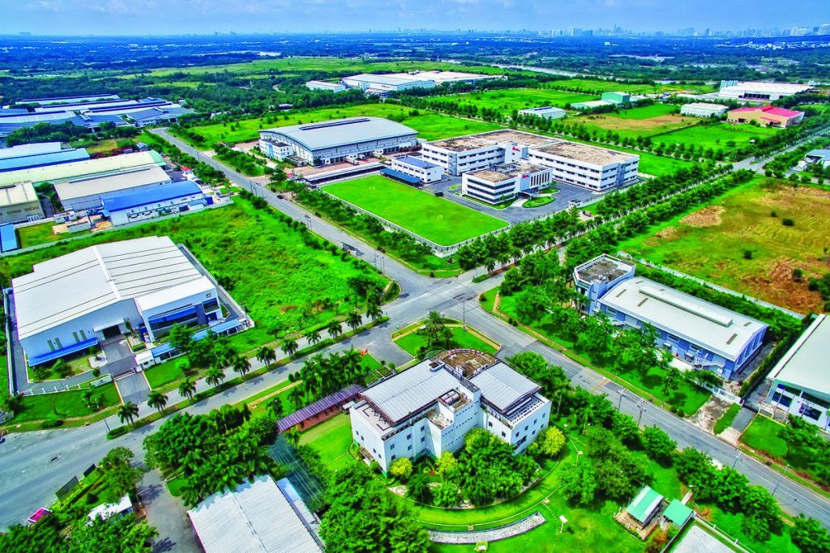
Chính sách:
- Thuận lợi: Chính sách tái cấu trúc công nghiệp ưu tiên, phát triển công nghiệp xanh,... tạo điều kiện thuận lợi cho phát triển và phân bố hợp lí ngành công nghiệp.
- Khó khăn: nhiều bất cập khi triển khai các chính sách xuống địa phương
Chính sách phát triển công nghiệp xanh

Slide 22
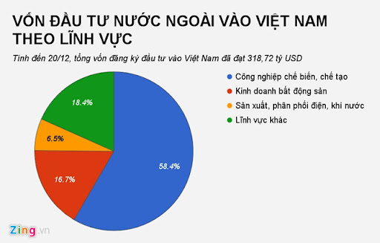
Vốn đầu tư:
- Thuận lợi: có nguồn vốn đầu tư trong và ngoài nước vào lĩnh vực sản xuất công nghiệp ngày càng tang đặc biệt là các ngành công nghệ cao → tạo động lực cho phát triển và phân bố công nghiệp
- Khó khăn: Nguồn vốn phân bổ không đều giữa các vùng, các địa phương.
Vốn đầu tư nước ngoài vào VN năm 2020

Slide 23
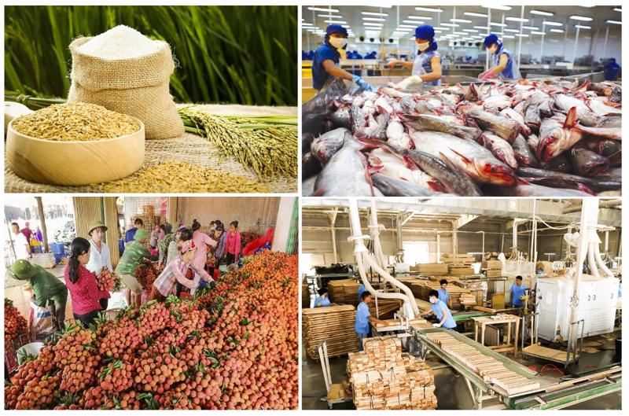
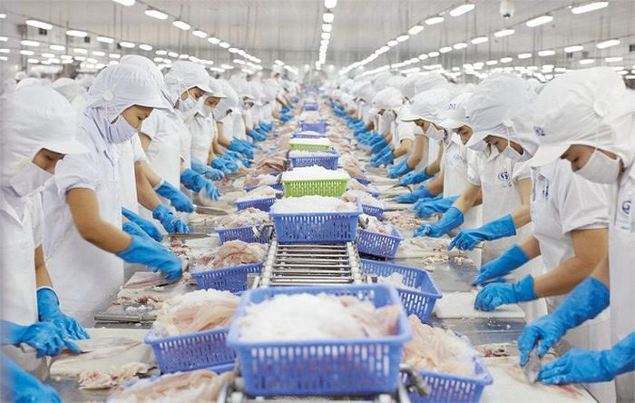
Nguồn nguyên liệu từ sản xuất nông nghiệp, lâm nghiệp, thủy sản
- Thuận lợi: có nguồn nguyên liệu phong phú
- Khó khăn:
+ Nhiều sản phẩm chưa đạt tiêu chuẩn toàn cầu.
+ Cạnh tranh trên thị trượng ngày càng tăng

Slide 24
Tiết 9 BÀI 6. CÔNG NGHIỆP
1. Các nhân tố ảnh hưởng đến sự phát triển và phân bố công nghiệp:
a. Điều kiện tự nhiên và tài nguyên thiên nhiên:
- Sinh vật
- Khoáng sản
- Vị trí địa lí
- Khí hậu
- Nguồn nước
b. Điều kiện kinh tế - xã hội:
- Dân cư và lao động
- Chính sách phát triển công nghiệp
- Cơ sở hạ tầng, cơ sở vật chất - kĩ thuật công nghiệp và khoa học công nghệ
- Vốn đầu tư
- Nguồn nguyên liệu từ sản xuất nông nghiệp, lâm nghiệp, thủy sản
- Thị trường

Slide 25
Khoáng sản
Sinh vật
Nguồn nước
Các nhân tố ảnh hưởng đến sự phát triển và phân bố công nghiệp
Điều kiện tự nhiên và tài nguyên thiên nhiên
Khí hậu
Vị trí địa lí
Dân cư và lao động
Cơ sở vật chất-kĩ thuật CN và khoa học công nghệ
Thị trường
Điều kiện kinh tế - xã hội
Chính sách phát triển công nghiệp
Vốn đầu tư
Nguồn nguyên liệu từ sx nông nghiệp, lâm nghiệp, thủy sản

Slide 26
CHUYỆN Ở LỚP HỌC
Trong giờ học Địa lí, Nam và Ly đang trao đổi với nhau về các nhân tố tạo ra những thành tựu trong sản xuất công nghiệp ở nước ta trong thời gian gần đây.
Mình lại cho rằng các điều kiện KT-XH như thị trường tiêu thụ, cơ sở hạ tầng, chính sách phát triển công nghiệp, ... mới là nhân tố quyết định.
Theo mình, nhân tố quyết định là những thuận lợi về điều kiện tự nhiên, nhất là khoáng sản.
Theo em, ý kiến của bạn nào đúng? Vì sao?

Slide 27
CHUYỆN Ở LỚP HỌC
ĐIỀU KIỆN TỰ NHIÊN VÀ TNTN
ĐIỀU KIỆN
KT - XH
CƠ SỞ TỰ NHIÊN CỦA QUÁ TRÌNH SẢN XUẤT
YẾU TỐ THÚC ĐẨY SỰ PHÁT TRIỂN NGÀNH
NHÂN TỐ QUAN TRỌNG

Slide 28
LUYỆN TẬP VÀ VẬN DỤNG
1. Nêu ví dụ về một nhân tố ảnh hưởng ảnh hưởng đến sự phát triển và phân bố công nghiệp ở nước ta

